Slide 1

LIDERAZGO Y TRABAJO EN EQUIPO
Prof. Liliana E. Ninapayta Durand
anali2929@Hotmail.com

Slide 2
CONTENIDO
CARRERA PROFESIONAL : COMPUTACIÓN E INFORMÁTICA
MÓDULO (transversal) : Relaciones en el Entorno de Trabajo
UNIDAD DIDÁCTICA : Liderazgo y Trabajo en Equipo
CICLO : VI
DURACIÓN : 18 semanas
EXAMEN PARCIAL : semana 9
EXAMEN FINAL : semana 18
Prof. Liliana E. Ninapayta Durand
anali2929@Hotmail.com

Slide 3
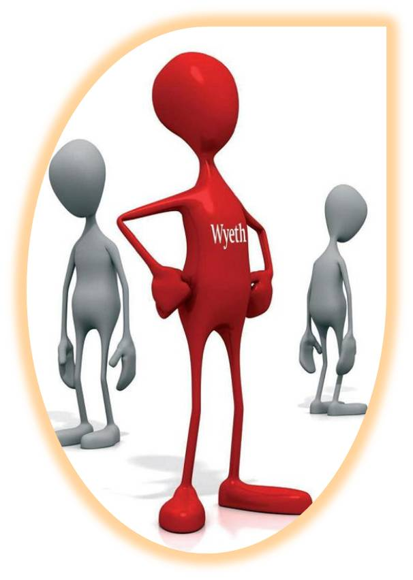
PERFIL DEL LIDER DE HOY
El líder de hoy responde a las expectativas e
inquietudes que han delegado en él y comparte
con otros sus ideas y proyectos. tiene una visión
estratégica, la cual considera vital para el éxito de
su gestión.
Se enfrenta a problemas, tendencias,
Presiones o situaciones, busca las soluciones con el análisis de las causas, aplica correcciones, previene y genera nuevas ideas. Es un transformador.

Slide 4
EL LIDER DE HOY
•
RESPONDE CON TALENTO, VISION Y
AUDACIA A LOS RETOS DE UN MEDIO TURBULENTO, DA RESPUESTA A LAS ACCIONES OPERATIVAS, PERO SU ORIENTACION ESTA DIRIGIDA AL ALCANCE DE LAS GRANDES METAS DE LAS ORGANIZACIONES.

Slide 5
EL LIDER DE HOY
CONSIDERACIONES:
•
1.-El liderazgo genuino sirve para apoyar, no es
coercitivo.
•
2.-Liderazgo significa hacer participes a otros.
•
3.-El liderazgo es visión primero; acción segundo,
significa entender que las personas son más importantes que las cosas. Es un arte, a ser aprendido
y
aplicado y no se debe confundir con una simple posición
de trabajo.

Slide 6
EL LIDER DE HOY
•
VE SU LIDERAZGO NO EN TERMINO DE
GLORIFICACION, SINO MAS BIEN DE
RESPONSABILIDAD.
•
NO SE PREOCUPA POR EL ELOGIO O LA CULPA, SU
ENFOQUE ES LA ACCION, EL TRABAJO Y LA
VERDAD.
•
SE CONCENTRA EN LOS TÉRMINOS A LARGO
PLAZO DE CUALQUIER PROYECTO, NO EN LOS
ALTOS Y BAJOS TEMPORALES Y ESTÁ LISTO PARA
ACEPTAR LA RESPONSABILIDAD POR EL
FRACASO, ASÍ COMO POR EL ÉXITO.

Slide 7
El líder de hoy
•
TIENE UNA APERTURA HACIA LOS
SENTIMIENTOS DE LOS DEMÁS, Y NO UNA INSENSIBILIDAD HACIA ELLAS EN NOMBRE DE HACER EL TRABAJO.
•
ES HUMILDE Y RECONOCE ESTA CUALIDAD
MÁS QUE CUALQUIER MEDALLA AL MÉRITO.
•
ES DADO AL SERVICIO PARA LOS DEMÁS.

Slide 8
El líder de hoy
•
Trata siempre de dar fuerza a sus
compañeros en el trabajo, en su creatividad y en sus cualidades de liderazgo, los promueve en sus proyectos, permite aprender de los errores.

Slide 9
El líder de hoy
Como líder de equipo:
•
Es responsable de guiar a su grupo, esté
•
Conformado por mucha gente o por pocos participantes, hacia una meta.
•
Se compenetra con los miembros de su circulo con el fin de impulsarlos hacia niveles más alto de actuación.
•
Delega y fomenta la participación para lograr el compromiso de los miembros del equipo.

Slide 10
Como líder de equipo
•
Motiva a sus miembros a incrementar el
nivel de atención y conciencia sobre la importancia y el valor que tienen los resultados deseados y los medios para lograrlos.
•
Provee a la organización de una Visión
la habilita para convertir sus ideales en realidad.
y

Slide 11
Como agente de cambio
Contribuye a:
•
Ver y apreciar el cambio como algo positivo.
•
Poder lidear con los aspectos lógicos y sicológicos del cambio.
•
Establecer un clima para el cambio.
•
Empezar el proceso de cambio con los involucrados.
actores

Slide 12
Como agente de cambio
• Poder
viejas hacer
deshacerse
de
ideas
y
modos
de
las
cosas.

Slide 13
FUNCIONES COMO LIDER DE EQUIPO
•
CLARIFICACION DE VALORES:
Articula los valores de la organización a todos los miembros del equipo y mantiene la credibilidad, constantemente de esos valores.
•
CREACION DE UNA VISION:
Desarrolla un cuadro mental claro de la posición deseada que apoye a las Metas de la toda la organización.

Slide 14
Funciones del líder de equipo
•
POSICIONAMIENTO:
Desarrolla un plan razonable y tangible para trasladar al grupo de su posición actual hacia la visión.
•
DESARROLLO DEL EQUIPO:
Construye un equipo efectivo de gente, constante y responsable por el logro de sus metas.

Slide 15
Funciones líder de equipo
•
MOTIVACION:
Motiva efectivamente, a todos los miembros
del equipo que deseen trabajar hacia la
consecución de las
Metas del grupo.
Fomenta un interés
y desarrolla a cada
activo y honesto, aconseja
uno de los integrantes del
equipo. Además alimenta el interés común.

Slide 16
Funciones del líder de equipo
•
MEDICION:
Evalúa continuamente el estatus del grupo,
identificando los factores de éxito y los errores, así como obteniendo información en el tiempo preciso.

Slide 17
Cualidades del líder de hoy
•
•
•
•
•
•
•
•
Audaz
Honesto
Ético
Capaz
Inteligente
Culto
Optimista
Justo
eficiente
eficaz
cooperador
oportuno
austero
solidario
leal
democrático

Slide 18
Si quiere ser un líder
•
DEBE SER:
HONESTO

Slide 19
DEBE SER
• TRANSPARENTE
EN
ACTOS
Y
ACCIONES

Slide 20
DEBE SER
TRABAJADOR

Slide 21
DEBE SER
COHERENTE
CON
DISCURSO
Y
PRACTICA

Slide 22
DEBE SER
FACILITADOR
DE
PROCESOS

Slide 23
DEBE SER
TOLERANTE

Slide 24
DEBE SER
AUTENTICO

Slide 25
DEBE SER
PERSEVERANTE

Slide 26
DEBE SER
SENCILLO
-
HUMILDE

Slide 27
ACTIVIDAD
¿Eres o te sientes un líder? Puede que ni siquiera lo hayas pensarlo, pero hay personas que nacen naturalmente dotadas para el liderazgo. Responde el siguiente test y descubre si eres una de ellas(os).
https://www.webconsultas.com/mente-y-emociones/test-de-psicologia/test-eres-un-lider

Slide 28





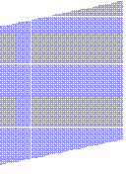












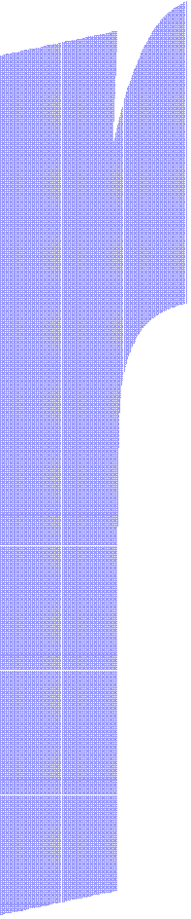

Lic. Castulo Vidal

